Slide 1
Ergenlik Dönemi
Akçakale Rehberlik ve Araştırma Merkezi

Slide 2
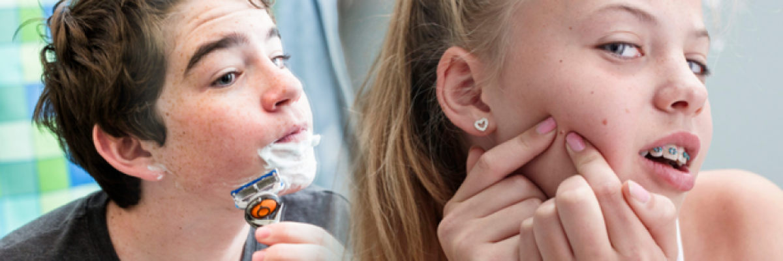
ERGENLİK DÖNEMİ
Ergenlik dönemi olarak adlandırılan dönem, biyolojik, zihinsel, sosyal ve psikolojik açıdan hızlı bir gelişme ve olgunlaşmanın görüldüğü, çocukluktan erişkinliğe geçiş dönemidir. Bu dönem kız çocuklarında erkeklere oranla 2 yıl kadar önce başlar. Ergenlik dönemi ortalama olarak kızlarda 11–20, erkeklerde 13–20 yaşları arasında yaşanır.

Slide 3
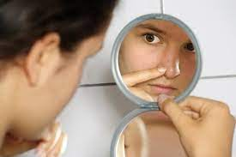
ERGENLİKTE FİZYOLOJİK DEĞİŞİMLER:
Kızlarda: Vücut ağırlığı 6-18 kg artar. Boyları 10-20 cm uzar. Göğüsler çıkar, adet kanaması başlar, kıllanma meydana gelir. Hormonal salgılar arttığı için deri yağlanır ve sivilcelenme olur.
Erkeklerde:
Vücut ağırlığı 7-20 kg artar. Boyları 10-30 cm uzar. Ses çatallaşmaya başlayarak erkeğe kalınlaşır. Deri yağlanır ve sivilce çıkar. Boyca uzama, hacimce irileşme başlar. Kas dokusu artarak vücuda iri erkeksi görünüm verir. Yüz, kollar, hariç genital alan, göğüs ve bacaklar erkeğe özgü biçimde tüylenir.

Slide 4
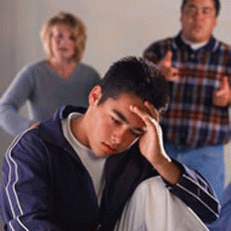
ERGENLİKTE DUYGUSAL GELİŞİM:
Ergenlerdeki duygusal gelişim ve değişim konusunda dikkati çeken ilk noktanın, duyguların yoğunluğundaki artış ve istikrarsızlık olduğunu söylemek mümkündür. Bu bağlamda söz konusu duygusal dalgalanmalar; karşı cinse âşık olma, mahcubiyet ve çekingenlik, aşırı hayâl kurma, tedirginlik ve huzursuzluk, yalnız kalma isteği, çalışmaya karşı isteksizlik ve çabuk heyecanlanma gibi duygulanım durumlardır.

Slide 5
ON BEŞ YAŞINDA BİR GENCİN BABASININ SORUSUNA YANITI :
“Sabah ölmek istiyorum çünkü günle yüzleşemiyorum, öğlende sonsuza kadar yaşamak istiyorum çünkü Sarah bana gülümsüyor. Öğleden sonra, kırmızı spor bir araba istiyorum, çünkü yandaki moronun bir tane var. Ve akşamleyin ev dışında herhangi bir yerde olmak istiyorum çünkü annemle bir hiç yüzünden kavga ediyorsun. ‘Gerçekten, ne istiyorsun?’ diye sorarken ciddi misin ?” (Yalom, 2008)

Slide 6
ERGENLİKTE SOSYAL GELİŞİM:
Ergenlikte önemli bir diğer gelişim boyutu ise sosyal gelişmedir. Bilindiği gibi bireyin sosyalleşmesi ilk olarak ailede başlar. Bu bağlamda ergenin sosyalleşme süreci aslında çocukluk döneminde başlamış ve ergenlik döneminde ise bu süreç ailesinin dışına taşarak okul çevresi ve dolayısıyla arkadaş grupları ekseninde hızla devam etmektedir.
Sosyal gelişme içinde ergen, arkadaş çevresinin değerlerini ve dünya görüşünü çok önemser. Bu sırada ergen için anne-babasının ve diğer yetişkinlerin görüşleri geri plandadır ve reddedilir. Bazı durumlarda ergen arkadaş grubuna kabul edilebilmek için benimsemediği hareket ve tutumları bile benimser görünür.

Slide 7
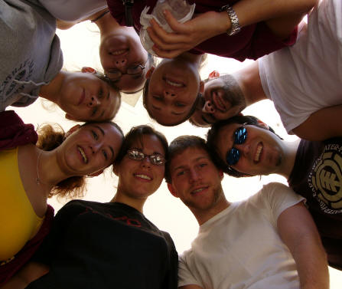
Çocukluğunda anne-babasına bağımlı olan ergen, artık bu bağımlılıktan çıkmakta ve bağımsız bir birey olmaya yönelmektedir. Ergenin bağımsızlaşma sürecinde aile ile kurulan ilişkinin bağlılık boyutuna vurgu yapmakta; sağlıklı ve güvene dayalı bir bağlılığın ergenin karmaşık ve geniş sosyal çevreyi değerlendirmekte önemli bir destek kaynağı olduğunu belirtilmektedir.
Ergen ailesi ile güven duyarak bir bağlılık ilişkisi geliştirmiş ise arkadaşları ile de benzer bir ilişki kurabilmektedir.

Slide 8
Ergen; çocuk değildir ama çocukça davranır, yetişkin değildir ama yetişkinliğe öykünür.

Slide 9
ERGENLİK DÖNEMİNDE GENÇ NASILDIR?
Arkadaşlarına çok önem verirler :Arkadaşlarını sevmediğinizi belli etmeyin. Yaşantılarına dahil olmaya çalışın. Böylece yakından takip etme şansı yakalarsınız. Arkadaşlarını eve davet edin, tanışmak için fırsatlar yaratın, ısrarcı görünmeyin.
Anne-babası ile kavga ederler : Ergen, diğer bir deyişle delikanlıdır. Atalarımız der ki ; “Deliyle deli olunmaz”. Bu söz çok doğrudur. O sinirliyken siz de sinirli olursanız iletişim kopar. İsteklerinizi, beklentilerinizi o sakinken iletin. Sinirliyken üstüne gitmek sizi olumlu sonuca asla götürmeyecektir.

Slide 10
Çelişkileri vardır: Henüz kafasında hiçbir konu tam olarak oturmamıştır. Yaklaşık 20’li yaşların ortasına kadar da fikirleri sürekli değişim gösterecektir. Bugün ateşli bir biçimde savunduğunu yarın kötü bir fikir olarak değerlendirir. Bu nedenle ortaya attığı her fikri ciddiye alıp tartışmanıza gerek yok. Bir süre sonra kendiliğinden fikri değişecek, ilgisi başka yöne kayacaktır.
Sabırsızdır : Ergene göre o dünyanın merkezidir. Her söylediği hemen yapılmalı ve asla bekletilmemelidir. Henüz olgun ve sabırlı olması için çok zamana ihtiyacı vardır. Siz sabırlı olarak ona örnek olun.

Slide 11
Özgürlüklerine son derece düşkündürler : Belli etmeden kontrol edin. Çok serbestlik de çok sıkmak da kötü sonuçlar doğurur. Ona kontrol edildiği ve halen çocuk olduğu hissini yaşatmadan dengeli bir biçimde
Sınır koymayı bilmez : Henüz böyle bir yeteneği yoktur ve sınırları gereksiz bulur. Bu konuda örnek olmalısınız.

Slide 12
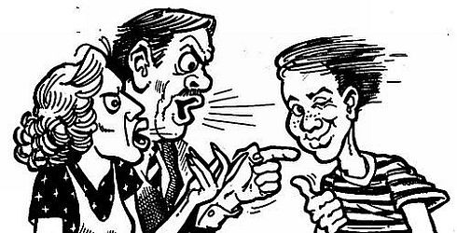
Sorumlulukları başkalarına yükler : Sorumluluk almaktan kaçar, gereksiz bulur. Hayatında zaten yeterince sorumluluk ( okul, ev ödevi, oda toplama…) vardır ve yenilerine ihtiyaç yoktur. Kesinlikle ona verilen sorumlulukları üstlenmeyin, onun yerine yapmayın. İleride sorumsuz bir yetişkin olmasına katkıda bulunmuş olursunuz. Fiziksel yeterliliğine ve becerilerine uygun sorumluluklar verin ve yüreklendirin.

Slide 13
Kendisine hiç zarar gelmeyecek sanır :
Ergenler henüz yeterince deneyim sahibi olmadıklarından ve içinde bulundukları dönemin bilişsel yanıltması sebebiyle kendilerini yenilmez, ölümsüz, çok güçlü, çok akıllı sanırlar. Başlarına asla bir şey gelmeyeceğini düşündüklerinden olaylara, sonucunu düşünmeden atlarlar.
Tehlikeli durumlara girmek, arkadaşları arasında prim toplayacağından çekici gelir. Yaşadıklarını da abartarak anlatma eğilimindedirler. Her anlattığını gerçek sanıp heyecanlanmayın. Yine ona fazla belli etmeden, nasihat vermeden, belki geçmişinizden veya duyduklarınızdan örnekler vererek yönlendirmeler yapabilirsiniz.

Slide 14
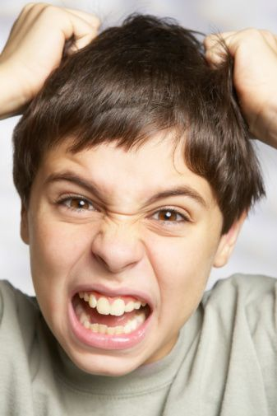
Şiddete ve suça eğilim gösterebilir : Yaşadıklarını anlatmasından vazgeçmesini istemiyorsanız açıkça eleştirmekten kaçının, anlattıkları şiddet içeriyorsa bile. Yine de tepkisiz de kalmamalısınız. Tepkisizliğiniz ergende, davranışında bir yanlışlık olmadığı algısına sebep olabilir.
Anlattığı olayı, karşı tarafın bakış açısından aktarabilir ve sonuçlarını ortaya dökebilirsiniz. Yapılanın hoş olmadığı konusunda kafasında bir soru işareti oluşturduğunuzda gerisini ergenin kararsız ve çelişkili beyni halledecektir. Hoşlanmadığınız durumları da dürüstlükle belirtin. Her konuda olumlu ebeveyn olacağım derken kendi fikirlerinizi kaybetmemelisiniz. Fikir ve davranış konusunda dürüstlük sergilerseniz çocuğunuz da sizi örnek alacaktır.

Slide 15
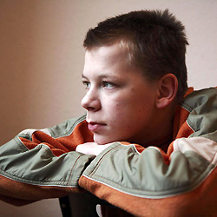
Ergen zaman zaman yalnız kalma isteği içinde olabilir. Odasına çekilen ve yalnız kalmak istediğini söyleyen bir ergenin ciddi bir sorunu olduğu düşünülüp kaygılanılmamalıdır. Ergen kendisi ile baş başa kalıp yaşadıklarının muhasebesini yapma ihtiyacı hissedebilir.

Slide 16
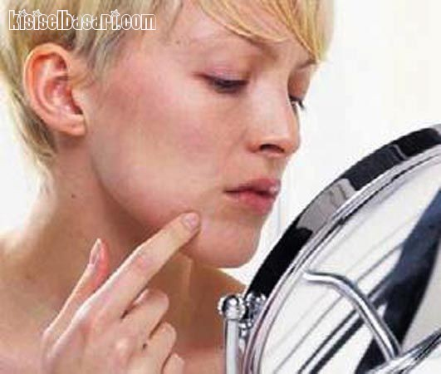
Kendini daha fazla inceler, eleştirileri çabuk kabul edemeyebilir. Dış görünümüne çok önem gösterir ve ayna karşısında daha fazla vakit geçirirler.Genç burada kendine yakışanı keşfetme ve kendine olan güvenini kazanma çabasındadır. ile gencin dış görünümüne karşı eleştirici bir tavır takınmamalı. Bunun yerine yol gösterici olmalıdır. Anne ve babalar kendi gençlik dönemleriyle çocuklarının dönemini kıyaslamamalıdır.

Slide 17
Cinsel konulara karşı merakları artmıştır. Ergenlik döneminde gencin cinsel konularda öğrenmek ya da paylaşmak istediği konular olacaktır. Bu konular ayıp, yasak ya da günah olarak gence işlenmemelidir. Cinsel gelişim, öz bakım konularında anne ve babalar bilgi verici olmalıdır. Aksi takdirde genç öğrenmek istediği konuları çevredeki yanlış kaynaklardan öğrenmeye çalışabilir, bu durum da gencin ilerideki cinsel hayatını olumsuz yönde etkileyebilir.

Slide 18
Genç bu dönemde karşı cinse karşı ilgi duymaya başlamıştır. Daha önce hissetmediği duygularla tanışmaya başlamıştır. Bu durum genç için oldukça doğal bir durumdur. Ailenin böyle bir anda takınacağı tavır çok önemlidir. Gence karşı alınan yasaklayıcı tutum gencin ailesinden uzaklaşmasına yol açacaktır. Karşı cinse ilgi duyma devresinde genç aileden yeterli desteği alamadığında sorumluluklarını ihmal edip, melankolik bir tavır içine girebilir. Bu da okul başarısını ve geleceğini etkileyebilmektedir.
Ebeveynler gence karşı bu konuda yasaklayıcı bir tavır sergilememeli, yol gösterici, paylaşımcı olmalıdır. Genç bu dönemde karşı cinsi tanımak ister. Bunun normal bir durum olduğunu unutmamak gerekir. Anne ve baba gence karşı güven verici bir tavır sergilemelidir. Genç ailesine karşı güven hissettiği takdirde duygularını paylaşabilir.

Slide 19
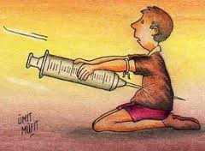
Ergen bu dönemde kimlik arayışındadır.
Belli bir gruba dahil olmak ister, çevresindeki insanlar tarafından kabul görmek ister. Aile içi problemler yaşayan genç arkadaş gruplarına daha fazla önem verir. Alkol, sigara, uyuşturucu vb maddelerin kullanımı bu yaş grubunda başlar. Ergen kendini çevreye ispat edebilmek için bu maddeleri kullanıp, büyüdüğünü ispat etme çabasındadır.
Aile genci kontrol etmeli. Ama bunu yaparken baskıcı bir tavır takınmak yanlış olacaktır. Aile çocuğunun öğretmenleri ile görüşmeli ve devamsızlık durumunu takip etmelidir. Ayrıca arkadaşlarıyla da tanışmak önemli bir noktadır.

Slide 20
ERGENLİKTE AİLENİN ÖNEMİ
Ergenlik dönemi hem ergen için ve hem de ergenin ailesi için zor dönemdir. Aile ergeni anlamakta güçlük çekerken, ergen anlaşılma duygusunu tam olarak yaşayamadığını düşünür. Ebeveyn bu dönem, çocuğunu ne kadar tanır ve bu dönem özelliklerine vâkıf olabilirse ebeveyn-ergen çatışmaları o denli az olur.

Slide 21
ANNE- BABANIN YAKLAŞIMINA GÖRE FARKLILAŞAN KİŞİLİK YAPILARI
Anne ve babanın, yaklaşımları çocukların ileride nasıl bir birey olacağını da etkilemektedir. Çocuklarını kontrol ve aşırı koruma altına almaları sonucunda, onların başkalarına bağımlı, kendine güveni olmayan bir kişilik oluşmasına sebep olabilirler.
Bunun tam karşıtı olan, hiçbir hareketi sınırlandırılmayan, her olumlu davranışı abartılan, yani aşırı hoşgörü ortamında büyüyen kişiler ise bencil yetişebilir. Bunun sonucunda da daima başkalarının dikkatini çekmek isteyen ve karşı taraftan hizmet bekleyen bir tutum içine de girebilirler.

Slide 22
ANNE- BABANIN YAKLAŞIMINA GÖRE FARKLILAŞAN KİŞİLİK YAPILARI
Baskıcı bir tutumla yaklaşan anne babalarında çocuklarında da başkalarının ne düşündüğüne fazlaca önem veren, pasif, girdiği ortamlarda hep geri planda kalan bir kişilik yapısı görülebilir.
Bütün bu istenmeyen durumları önlemek amacıyla çocuğa başarabileceği görevler veren, yenileri için onu cesaretlendiren ve ona yeni karşılaşacağı durumlarda oluşabilecek problemleri çözebilmesine yarayacak beceriler kazandıran ailelerin çocukları gerçek hayatla karşılaştıklarında başarıyı yakalayabilmektedirler.

Slide 23
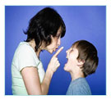
GENCİN AİLESİ İÇİN DÜŞÜNCELERİ
Ülkemiz genelinde gerçekleştirilen araştırmalara göre gençler, aileleriyle olan anlaşmazlıklarının başlıca sebeplerini şu ifadelerle açıklamaktadırlar:
Ailem benden çok fazla şey bekliyor.
Ailem beni her konuda kısıtlıyor.
Ailem tarafından çocuk yerine konuluyorum.
Bana hiç söz hakkı vermiyorlar .
Bana karşı çok eleştirici ve hoşgörüsüzler.
Ailem eve geç gelmeme kızıyor.
Hata yapınca onlara söylemeye çekiniyorum, çünkü beni cezalandırıyorlar.

Slide 24
Ergenlik çağındaki gençlerin belirttiği önemli bir ifade de şudur: <<Ailelerimiz kendi yetiştikleri zamanın gereklerini yerine getiriyorlar. Ayrıca kendileri nasıl yetiştiyse, bizi de öyle yetiştirmek istiyorlar. Oysa zamanla çok şey değişti ve onlar gibi olmamız imkânsız.>>
Bu ifadelerden anlaşılan gerçeklik şudur: Ergenlerle aileleri arasında kuşak çatışması dediğimiz problem durumu yaygın bir biçimde görülmektedir. Ve bu durumu ortadan kaldırmak için anne-baba ve çocukların dengeli ve sürekli bir iletişim kurmaları şarttır. Birbirlerini iyi tanıyan ve dinleyen aile bireyleri arasında bu tür anlaşmazlıkların yaşanması çok ender rastlanan bir durumdur.

Slide 25
ANNE BABALARA DÜŞEN GÖREVLER:
Ergen her şeyden önce anlaşılma ve değer görme duygusunu yaşamalıdır. Bu nedenle ebeveynin bu duyguları yaşatma adına söz ve davranışları konusunda hassas olması gerekir. Aksi takdirde ergen bu duygularını tatmin adına farklı çevrelere ihtiyaç duyacaktır.
Ev içinde aileyle ilgili kararlar alırken mutlaka çocuklarınızın da fikrini alınız. Böylece onlara önemli olduklarını hissettirmiş olursunuz.

Slide 26
Anne-baba olarak davranışlarınızda tutarlı olmalısınız. Arkadaşlarınızı iyi seçmeli, zararlı alışkanlıklardan uzak olmalısınız. Kusursuz bir çocuk isteyen anne-babaların, öncelikle kendilerinin de kusursuz olmaları gerekmektedir. Nasihat vermek yerine örnek olmalısınız.
Çocuklarınız arasında rekabet ortamı yaratmamalı ve onları diğer çocuklarla karşılaştırmamalısınız.
İyi bir insanın, faydalı bir vatandaşın nasıl olması gerektiğini çocuklarınıza anlatınız ve onları daima iyi şeylere karşı özendiriniz.

Slide 27
Çocuklarınızın başarılarını abartmamalı fakat başarısızlıklarında da ona destek olmalısınız. Sık sık başarısızlıkları ve hataları yüzüne vurulan çocuklar, giderek hayattaki hedeflerinden koparlar.
Çocuklarınızın okulla ilgili sorumluluklarını üzerinize almayınız. Onların arkasında veya önünde değil daima yanlarında bulununuz.

Slide 28
Evde sıkı bir disipline dayanan baskıcı bir ortam yerine, konuşmaya ve anlaşmaya açık, katılımcı bir ortam oluşturmalıdır.. Böylece çocuklarınız sorunlarını arkadaşları ile olduğu kadar, sizlerle de paylaşabilecektir. Onların da en önemli isteklerinden biri de budur.
Dışarıya açılmakta olan genci kısıtlamaya çalışmak daha çok dışarı itme anlamına gelir. Aile ortamını kendisini rahat ifade edebileceği bir şekilde sunmak son derece önemlidir.

Slide 29
Ergenin arkadaşları eleştirilmemeli, ebeveyn bu konuda ergenin arkadaşlarını tanıma yoluna gitmeli ve bunu çocuğuna hissettirmelidir. Şayet hoş olmayan bir durum varsa bu, ergenle paylaşılabilir. Fakat tanımadan eleştirmek ergenin ebeveynini haksız bulmasından başka bir işe yaramaz.
Eleştirinin yönünü ve dozunu iyi ayarlayın. eleştiri yapılan hata ile ilgili olmalıdır. Kişiliğe müdehale anlamına gelebilecek olan "Sen dili" kullanımı suçlama gibi algılanabilir.

Slide 30
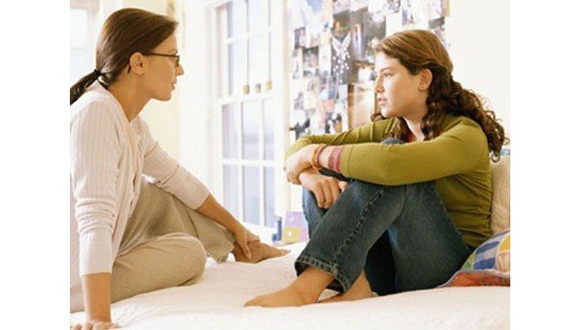
Sizin için bir şeyler yapması, size iyilikler yapması için fırsat tanıyın. Sizler çocuk için oldukça önemlisiniz ancak çocuğunuz da sizin için değerli olduğunu ve kimi zaman onu yardımına ihtiyaç duyduğunuzu hissetmek ister.
Özelinizden bir şeyler paylaşın ki o da sizinle paylaşabilsin

Slide 31
Sevildiği mesajını düzenli, tutarlı ve abartmadan verin.
Güçsüz yönleri üzerinden çok eleştirmeyin güçlü yönlerini beraberce tanımaya uğraşın.
Herkesin hata yapabileceği ilkesine gerçekten inanın.

Slide 32
Zorlamayın. İkna edin!
Emretmeyin. Rica edin!

Slide 33
Unutmayın !! Sevgi ve ilgi sizi çocuklarınıza yaklaştırır ve etkili bir iletişimi beraberinde getirir.

Slide 34
DİNLEDİĞİNİZ İÇİN TEŞEKKÜR EDERİM

